Slide 1


ΜΑΪΟΣ
Γρηγόρης Παπαδόπουλος & Γιάννης Γιαγιάς

Slide 2

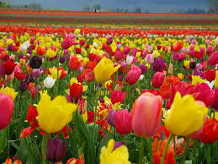

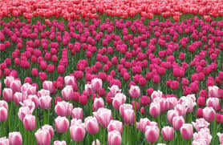
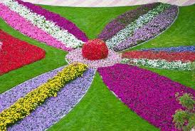
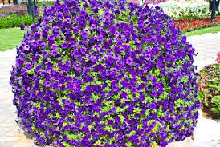
ΜΑΪΟΣ
Ο Μαϊος είναι ωραίος μήνας επειδί έχει ωραία λουλούδια:παπαρούνες,τριαντάφιλα και ήλιοι.Η προτομαγιά είναι τέλια για τον καλό καιρό κ.λ.π
Γρηγόρης Παπαδόπουλος και Γιάννης Γιαγιάς

Slide 3



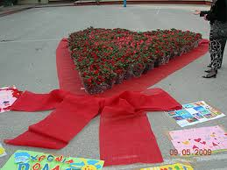

ΜΑΗΣ
Η γιορτή της μητέρας

Slide 4


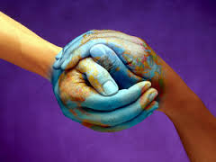
ΜΑΗΣ
Ο μήνας της Ειρήνης

Slide 5
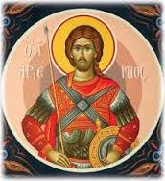
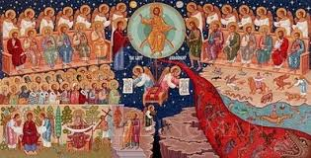
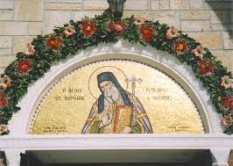
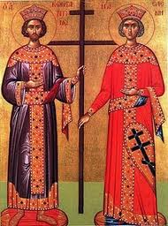
ΜΑΗΣ
Οι γιωρταζούμενοι Ελένη,Κώστας,Ειρήνη,Γλυκερία,Ιουλία

Slide 6
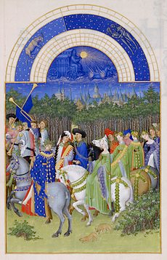
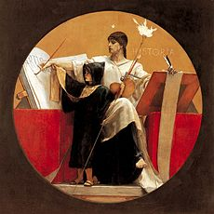
Ο Μάης
Κατά τον Πλούταρχο (Βίος Νουμά 19) η ονομασία του Μήνα (Maja) προήλθε από το όνομα της νύμφης Μαίας που ήταν η ομορφότερη από τις Πλειάδες τις επτά κόρες του Άτλαντα (Ατλαντίδες) και της Πλειόνης και μητέρα του θεού Ερμή στον οποίο ο μήνας αυτός ήταν αφιερωμένος.

Slide 7
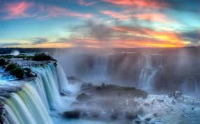
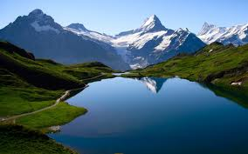
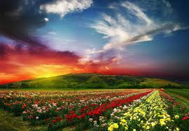
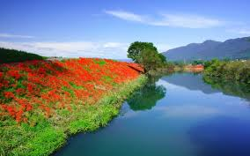
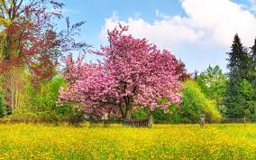
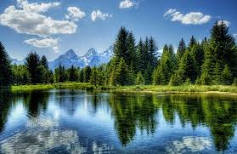
ΜΑΗΣ
ΓΡΗΓΟΡΗΣ ΠΑΠΑΔΟΠΟΥΛΟΣ
ΩΡΑΙΑ ΤΟΠΙΑ ΜΑΗΟΥ ΤΗΣ ΑΝΟΙΞΗΣ
Ι
ΓΙΑΝΝΗΣ ΓΙΑΓΙΑΣ

Slide 8

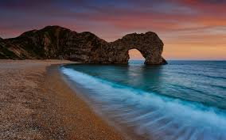
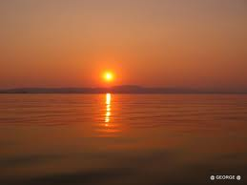
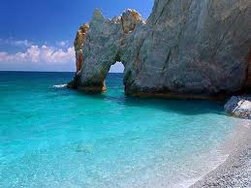
ΜΑΗΣ ΤΟΠΙΑ ΘΑΛΑΣΣΑΣ
ΓΡΗΓΟΡΗΣ ΠΑΠΑΔΟΠΟΥΛΟΣ ΓΙΑΝΝΗΣ ΓΙΑΓΙΑΣ

Slide 9
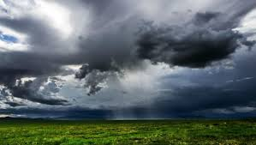
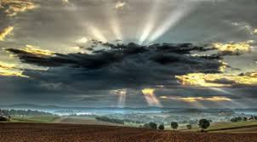
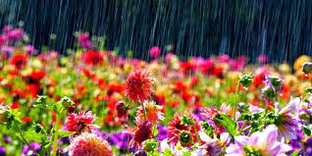
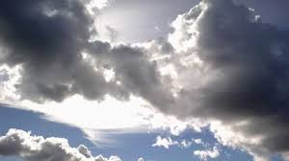
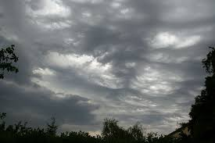
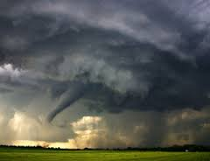
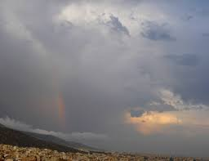
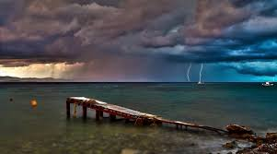
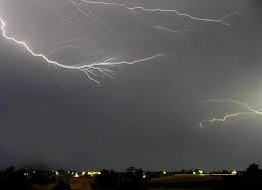
ΒΡΟΧΕΣ ΤΟΥ ΜΑΗ

